Slide 1
Thème 4 – Choix personnel : consommation et efficacité Unité 1 - Efficacité énergétique Activité 3 – Efficacité du chauffage

Slide 2
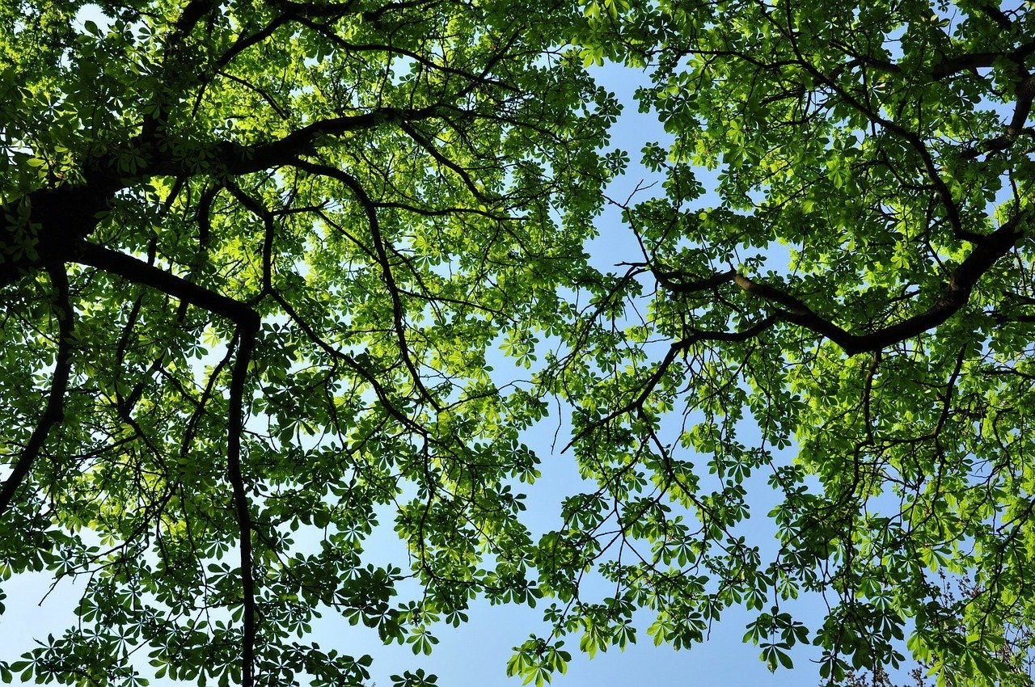
QUESTION 1
Utilisez-vous des méthodes pour contrôler la quantité de lumière solaire qui atteint l’intérieur de votre maison?

Slide 3
Laissez le soleil briller selon vos souhaits
Utilisez des stores externes. De cette façon, vous réduirez les coûts de chauffage en utilisant le soleil d’hiver plus bas pour un chauffage supplémentaire et en dépensant moins pour refroidir votre maison en limitant le soleil pendant l’été. Une autre façon d’obtenir un tel effet est de planter un arbre à feuilles caduques sur le côté sud du bâtiment. Il fournira de l’ombre et un soulagement de la chaleur pendant l’été. En hiver, en raison du manque de feuilles, le soleil passera presque sans entrave à travers l’arbre et dans le bâtiment.
Notes:
Self-Assessment of the unit. Please copy this slide for all units you want to include in the module.

Slide 4
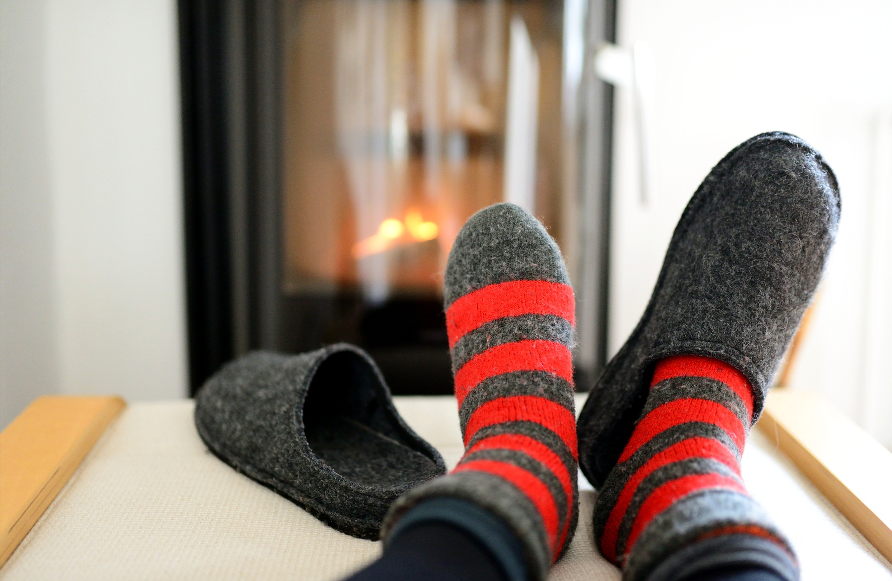
QUESTION 2
Suivez-vous la température de votre bâtiment?

Slide 5
Pas plus chaud / plus froid que nécessaire
Dans de nombreuses maisons, il fait souvent plus chaud que nécessaire. Vérifiez cela par vous-même sans l’aide d’un thermomètre. À quelle température vous sentez-vous à l’aise? Habituellement, cette température est inférieure à celle que nous avons fixée. Réduire la température ambiante d’un seul degré Celsius peut économiser jusqu’à 6% sur les coûts de chauffage!
Notes:
Self-Assessment of the unit. Please copy this slide for all units you want to include in the module.

Slide 6
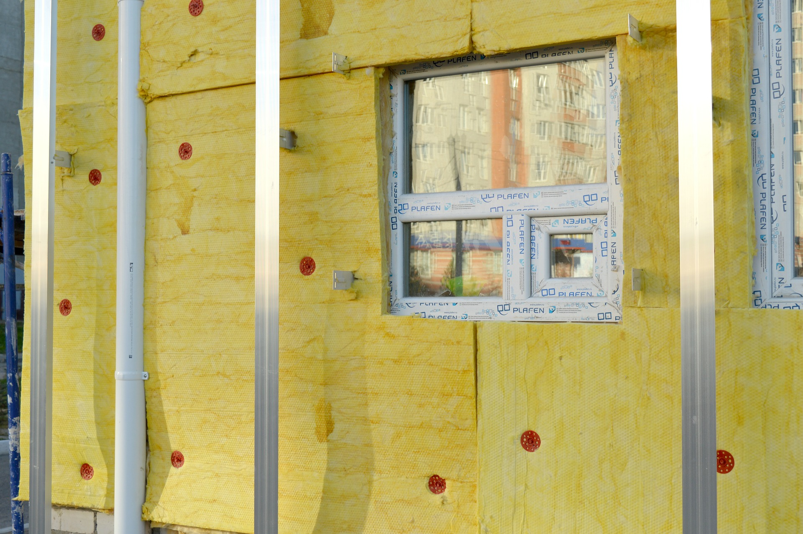
QUESTION 3
Utilisez-vous l’isolation thermique dans votre maison?

Slide 7
Construction et rénovation domiciliaires appropriées
Si vous envisagez de rénover votre maison, envisagez d’ajouter une isolation thermique. Dans ce cas, les coûts supplémentaires sont généralement inférieurs aux prévisions, mais vous en bénéficierez considérablement puisque l’isolation du bâtiment a le plus grand impact sur la consommation d’énergie de chauffage. En plus de la réduction significative des coûts de chauffage, le niveau de confort intérieur dans les basses températures pendant la saison hivernale augmentera grâce aux surfaces plus chaudes des éléments de construction isolés.
Notes:
Self-Assessment of the unit. Please copy this slide for all units you want to include in the module.

Slide 8
Une bonne isolation vient d’en haut
Il est généralement relativement facile d’isoler les plafonds au dernier étage, même dans les bâtiments dont les façades sont en mauvais état. Les investissements sont rapidement rentables, car il est prouvé que la majeure partie de la chaleur est perdue par le toit.
Notes:
Self-Assessment of the unit. Please copy this slide for all units you want to include in the module.

Slide 9
Soyez prudent avec les « ponts thermiques »
Une bonne isolation thermique ne doit pas avoir de vides ou de zones remplies de matériaux d’isolation non thermique, comme le sont les soi-disant « ponts thermiques ». Ils augmenteront la consommation d’énergie. Pour assurer une isolation efficace, il doit être installé de l’extérieur des murs de votre bâtiment.
Notes:
Self-Assessment of the unit. Please copy this slide for all units you want to include in the module.

Slide 10
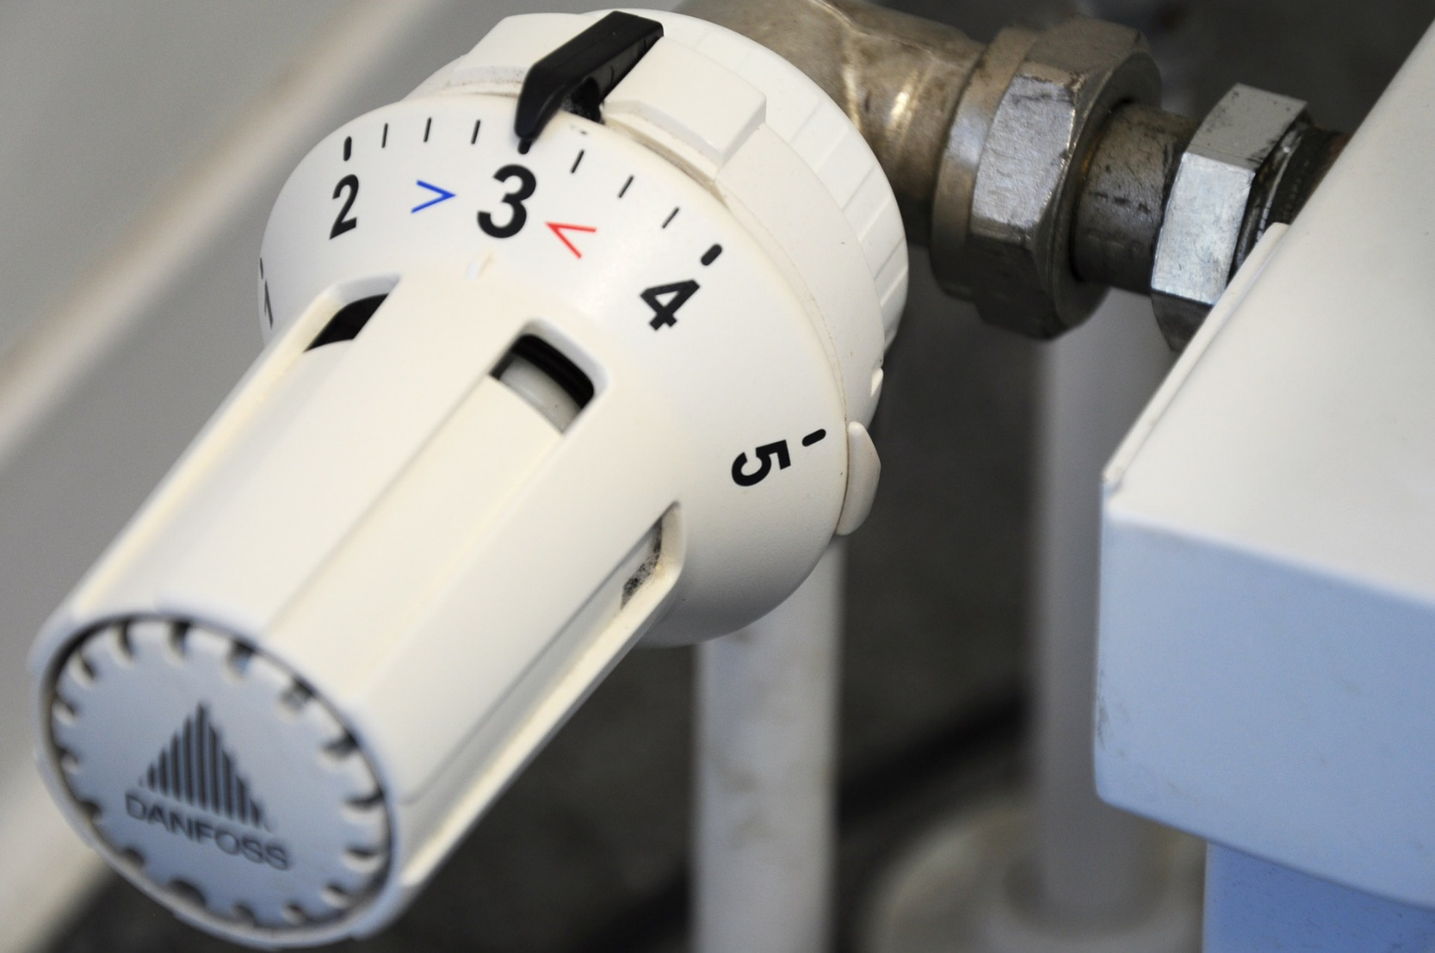
QUESTION 4
Utilisez-vous un thermostat? Si oui, faites-vous attention à l’endroit où vous le placez?

Slide 11
Faites attention à l’endroit où vous placez votre thermostat
Les systèmes de chauffage central modernes nécessitent un système de contrôle moderne. Cela conduit à une réduction de la consommation d’énergie, en particulier lorsqu’une minuterie est utilisée. Assurez-vous que le thermostat n’est pas exposé directement à la lumière du soleil ou qu’il n’est pas affecté par d’autres sources de chaleur, comme les appareils électriques. De plus, les vannes thermostatiques de radiateur permettent de régler différentes températures pour les radiateurs de votre maison afin que vous puissiez ajuster la température dans des locaux individuels. Cela réduit la consommation d’énergie et améliore le confort. Pour assurer la plus longue durée de vie des appareils, ne fermez pas les vannes en été. Dans les maisons unifamiliales, la vanne thermostatique du radiateur n’a pas besoin d’être installée dans une pièce où il y a un thermostat d’ambiance pour contrôler le système de chauffage. Si tel est toujours le cas, la valve doit toujours être complètement ouverte.
Notes:
Self-Assessment of the unit. Please copy this slide for all units you want to include in the module.

Slide 12
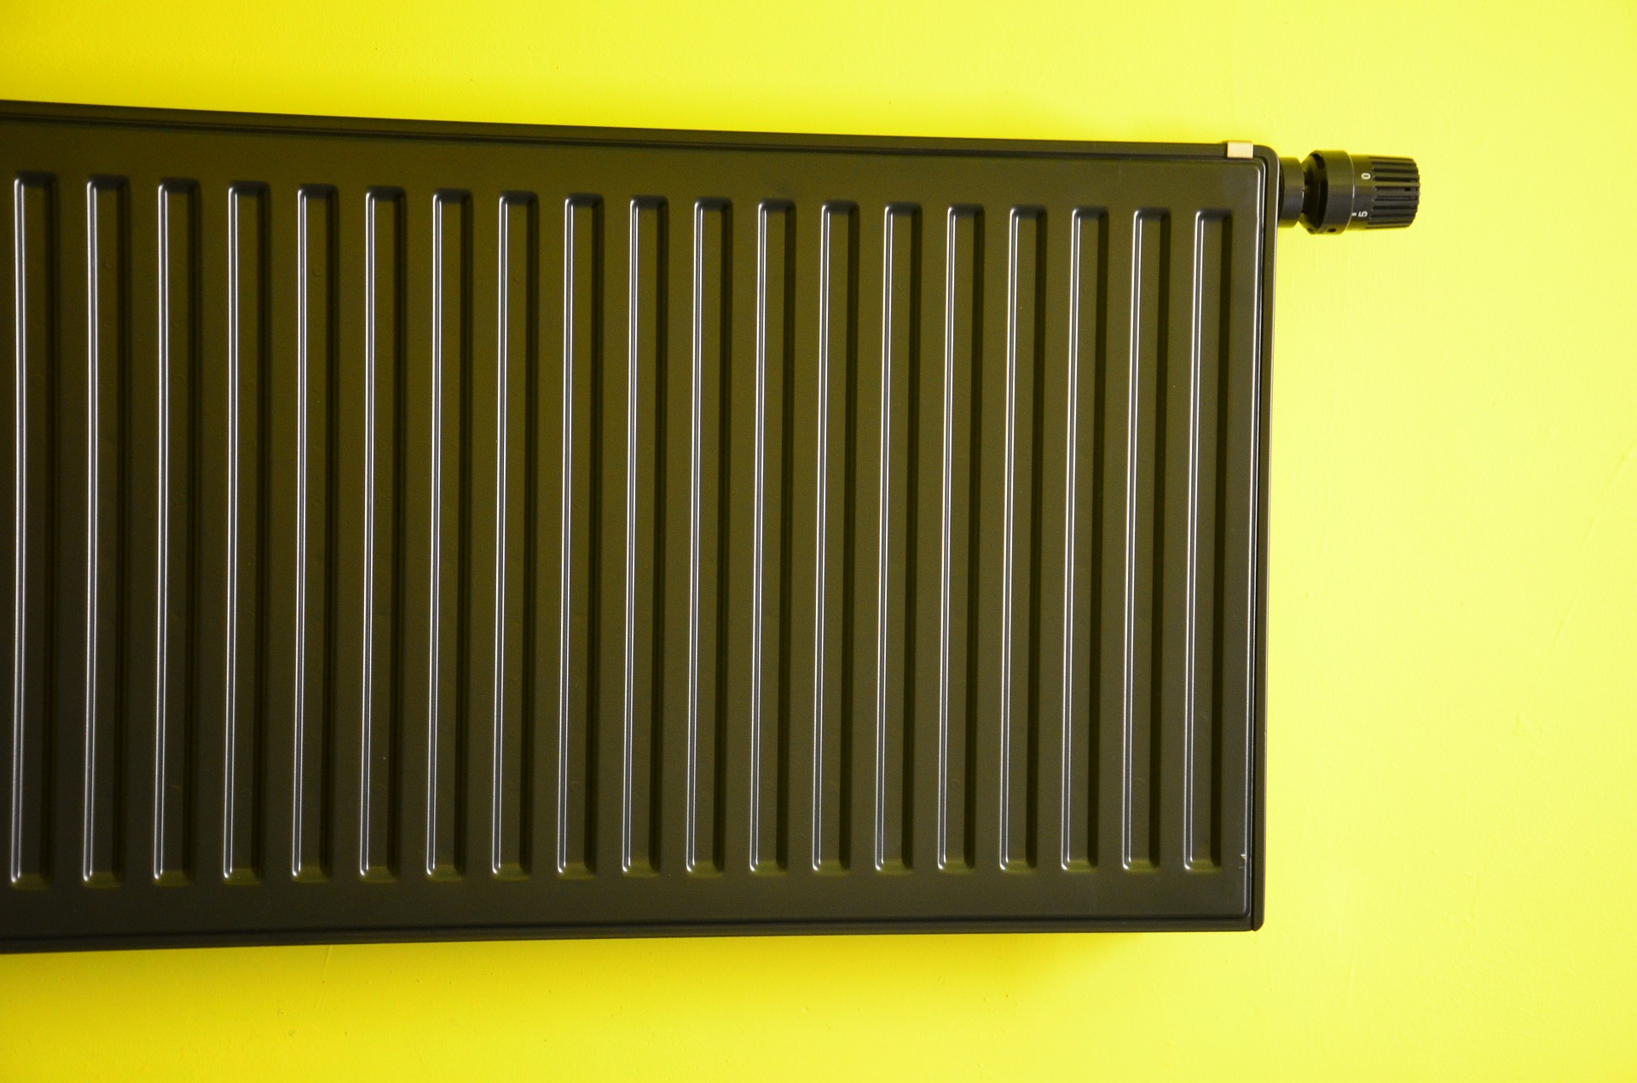
QUESTION 5
Pendant l’hiver, vous arrive-t-il d’éteindre complètement votre chauffage?

Slide 13
N’éteignez pas complètement le chauffage
Pour les maisons unifamiliales : N’éteignez jamais complètement le chauffage pendant les mois d’hiver. Pour les immeubles d’appartements: Lorsque vous êtes au travail pendant la journée ou absent pendant un à deux jours pendant les mois d’hiver, ne laissez pas les vannes de radiateur complètement éteintes. Laissez-les à un degré inférieur afin que les locaux ne refroidissent pas complètement. Lorsque vous les fermez complètement après qu’ils ont été allumés, les radiateurs consommeront plus de temps et d’énergie pour chauffer la pièce déjà complètement refroidie.
Notes:
Self-Assessment of the unit. Please copy this slide for all units you want to include in the module.

Slide 14
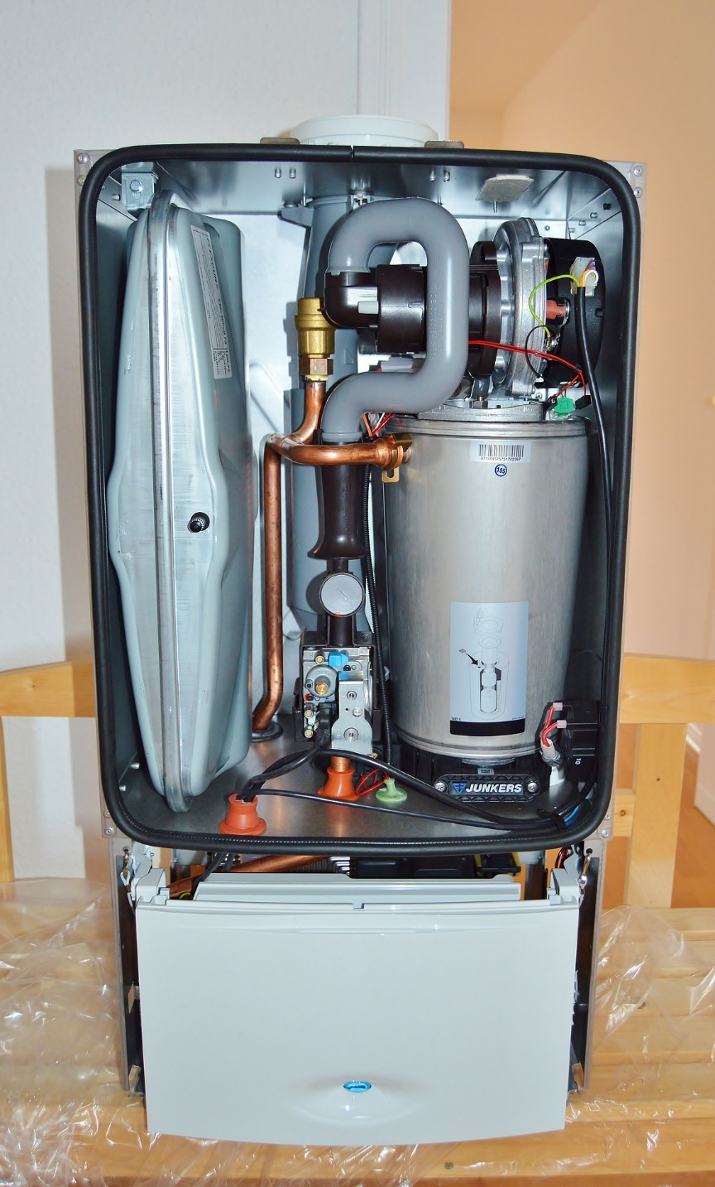
QUESTION 6
Utilisez-vous des chaudières à gaz à condensation?

Slide 15
Chauffage avec chaudières à gaz à condensation
Les chaudières à gaz modernes, appelées « chaudières à gaz à condensation », fonctionnent de manière exclusivement efficace et économe en énergie. Par rapport aux nouveaux appareils à gaz conventionnels, les chaudières à gaz à condensation modernes peuvent économiser environ 15% de consommation d’énergie. Ces économies ont rapidement dépassé les 30 % par rapport aux chaudières à gaz obsolètes à flamme pilote.
Notes:
Self-Assessment of the unit. Please copy this slide for all units you want to include in the module.

Slide 16
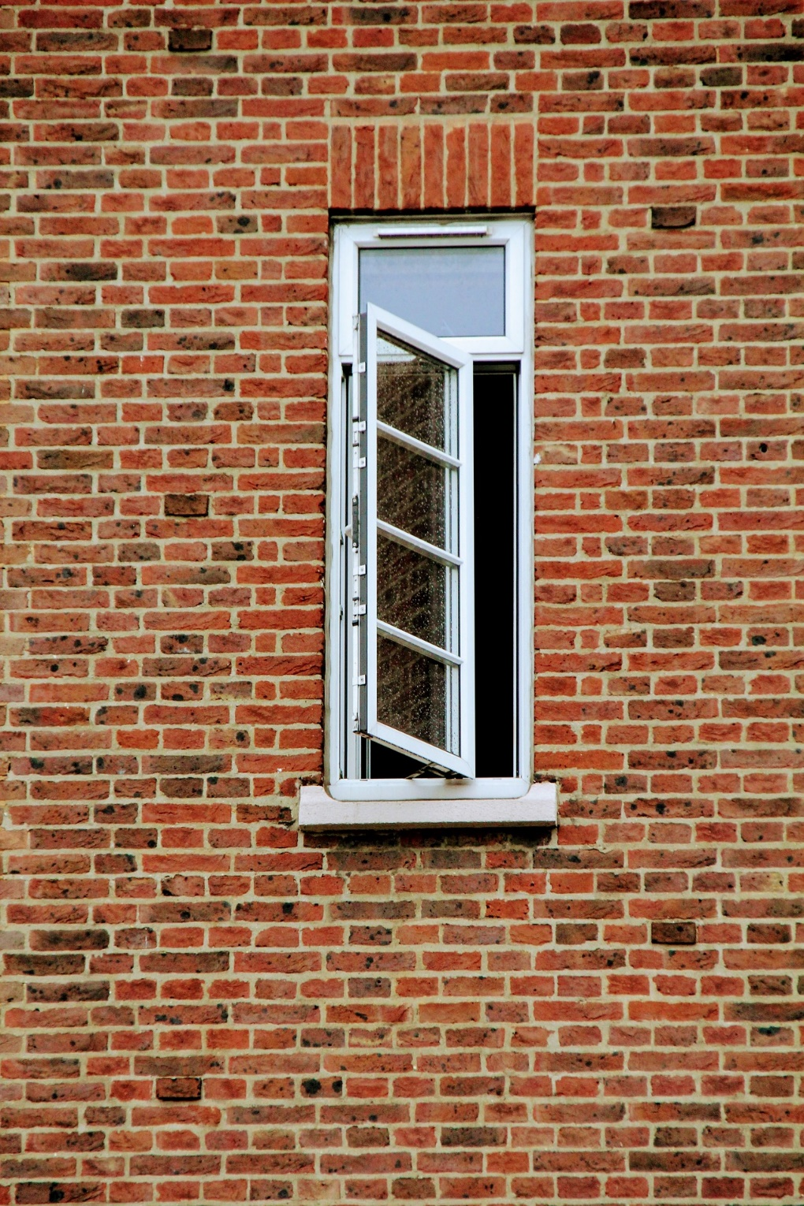
QUESTION 7
Pendant l’hiver, aérez-vous souvent votre maison en laissant vos fenêtres légèrement ouvertes pendant de longues périodes?

Slide 17
Aérez régulièrement vos locaux et pour de courtes périodes de temps
Aérez votre maison en ouvrant complètement vos fenêtres pendant quelques minutes toutes les trois heures en hiver. Pour un effet maximal, ouvrez les fenêtres et les portes qui se font face. Cela améliorera la qualité de l’air dans votre maison et réduira les coûts de chauffage par opposition à la ventilation avec des fenêtres inclinées. Ne laissez pas les fenêtres partiellement ouvertes constamment.
Notes:
Self-Assessment of the unit. Please copy this slide for all units you want to include in the module.

Slide 18
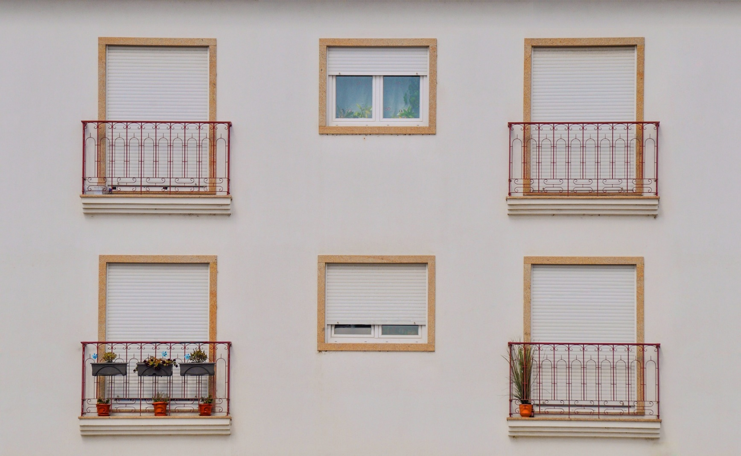
QUESTION 8
Pendant l’été, aérez-vous souvent votre maison pendant la journée?

Slide 19
Le rêve d’une nuit d’été
En été, gardez vos fenêtres fermées toute la journée lorsque les températures extérieures sont élevées. Au lieu de cela, ouvrez les fenêtres quand il fait sombre pour profiter de l’air extérieur plus frais et plus sec. Cela empêche généralement le réchauffement de votre maison, créant un environnement agréable sans avoir besoin de climatisation.
Notes:
Self-Assessment of the unit. Please copy this slide for all units you want to include in the module.

Slide 20
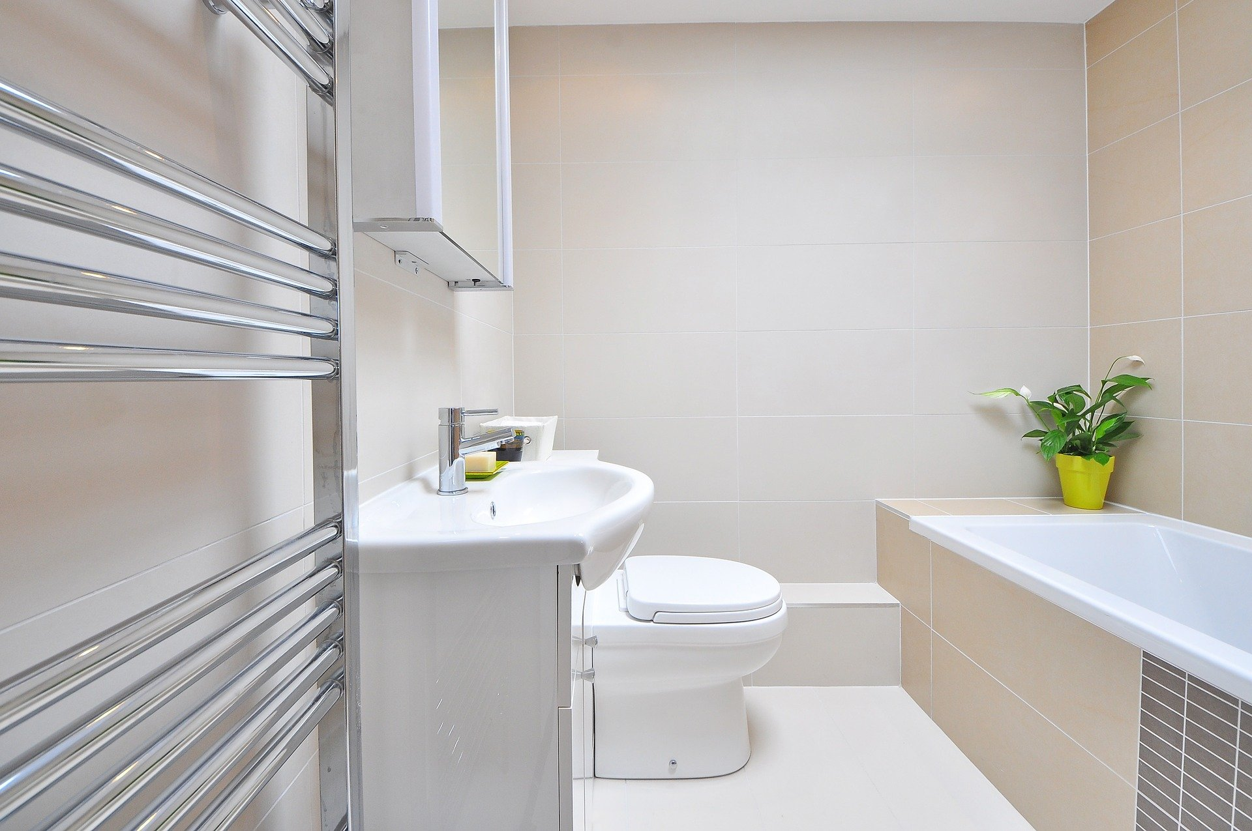
QUESTION 9
Chauffez-vous parfois votre salle de bain à l’aide de votre chaudière?

Slide 21
Ne chauffez pas la salle de bain par la chaudière
N’augmentez pas inutilement la température de votre chaudière. Gardez la température minimale suffisante pour vos besoins, mais pas inférieure à 60 ° C. Cela permettra d’économiser de l’énergie. Des températures inférieures à 60 ° C fournissent des conditions pour le développement de bactéries pathogènes.
Notes:
Self-Assessment of the unit. Please copy this slide for all units you want to include in the module.

Slide 22
Conseils supplémentaires pour économiser sur le chauffage
Choisissez une méthode de chauffage économe en énergie Utilisez judicieusement les couvre-fenêtres – contre le soleil pour garder votre maison fraîche / contre le froid pour vous assurer que la chaleur est conservée dans la pièce et n’est pas gaspillée si rapidement à travers les fenêtres (mal isolées) Appliquez un revêtement réfléchissant sur le verre de fenêtre pour réduire la quantité de chaleur entrant dans votre maison

